Slide 1
第二章 信源及其熵

Slide 2
  本章介绍
  信源的统计特性和数学模型
  各类信源的信息测度----熵及其性质
  引入信息理论的一些基本概念和重要结论

Slide 3
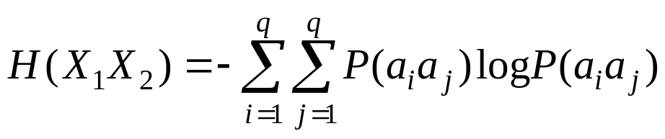
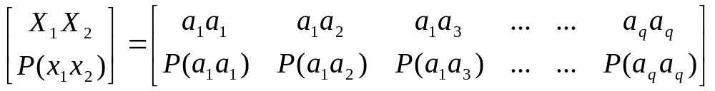
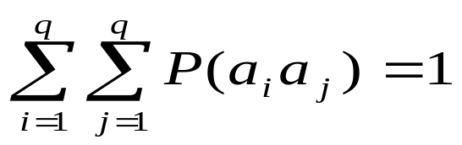
关于离散二维平稳信源联合熵
H(X₁X₂) 表示原来信源X输出任意一对消息的共熵，即描述信源X输出长度为2的序列的平均不确定性（或所含有的信息量）。
可用H(X₁X₂)/2作为信源X的信息熵的近似值。（平均符号熵）记为H₂(X)
H(X)称为简单符号熵。

Slide 4
课堂习题
0.88比特/符号
黑白气象传真图的消息只有黑色和白色两种，即信源X={黑，白}，设P(黑)=0.3，P(白)=0.7。
假设图上黑白消息出现前后没有关联，求熵H(X)。
假设消息前后有关联，其依赖关系为P(白|白)=0.9， P(黑|白)=0.1， P(白|黑)=0.2， P(黑|黑)=0.8，求此平稳离散信源的熵H₂(X)。
0.71比特/符号
Notes:
H2(x)=0.5*

Slide 5
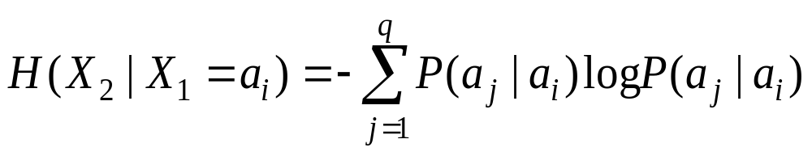
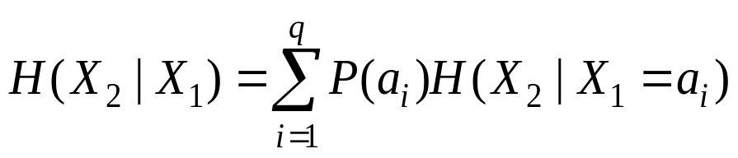
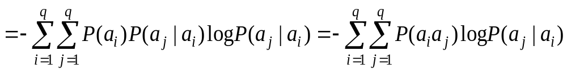
从另一角度（来研究信源X的信息熵的近似值）：
（1）由于信源X发出的符号序列中前后两个符号之间有依赖性，可以先求出在已知前面一个符号X_{l}＝a_{i}时，信源输出下一个符号的平均不确定性：
（2）前面一个符号X_{l}又可取a_{i}∈{a₁，a₂，…，a_{q}}中任一个，对某一个a_{i}存在一个平均不确定性H(X₂/X₁＝a_{i})，那么对所有a_{i}的可能值进行统计平均就得当前面一个符号巳知时，再输出下一个符号的总的平均不确定性H(X₂/X₁) ：
条件熵

Slide 6
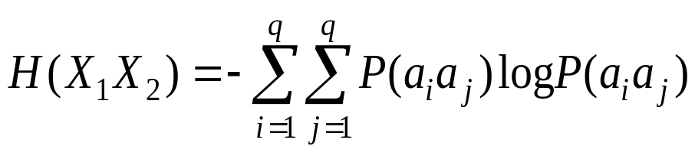
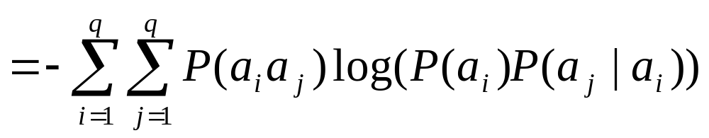
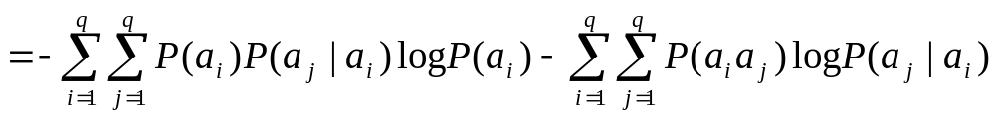
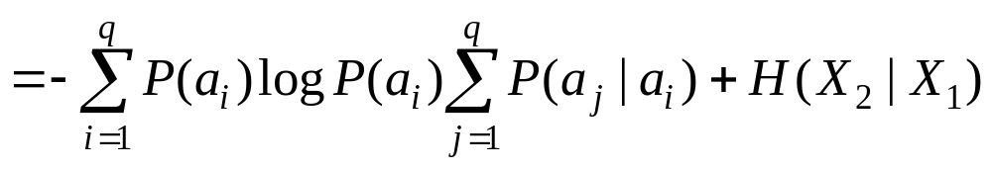

（3）根据概率关系，可以得到联合熵与条件熵的关系：
=1

Slide 7

即：H(X₁X₂)＝H(X₁)+H(X₂/X₁)
而 H(X₂/X₁) ≤ H(X₂)
因此
H(X₁X₂)＝H(X₁)+H(X₂/X₁) ≤ H(X₁)+H(X₂) = 2H(X)
所以，一般情况下，输出二个符号的联合熵总是小于二倍信源的熵。
证明
信源X的信息熵的近似值
简单符号熵
H₂(X)= H(X₁X₂)/2 ≤ H(X)
无记忆信源的平均不确定性大于有记忆信源的平均不确定性

Slide 8
二维平稳信源X：
  条件熵H(X₂|X₁）
  平均符号熵H₂(X)
  简单信源X符号熵H(X)
H(X₂|X₁) ≤H₂(X) ≤H(X)
H(X₁X₂)=H(X₁)+H(X₂|X₁)=2H₂(X)
有记忆平稳信源的联合熵、条件熵、平均符号熵与无记忆信源熵之间的定量关系。

Slide 9
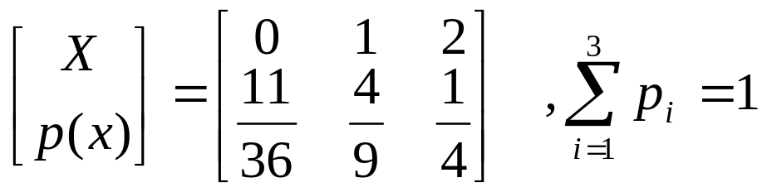
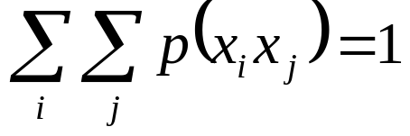
[例4] 某一离散二维平稳信源
其发出的符号只与前一个符号有关，即可用联合概率P(a_{i}a_{j})给出它们的关联程度，如下表所示
P(a_{i}a_{j}) a_{j} | a_{i}
 | 0 | 1 | 2
0 | 1/4 | 1/18 | 0
1 | 1/18 | 1/3 | 1/18
2 | 0 | 1/18 | 7/36
满足：
求信源的熵H(X)、条件熵H(X₂/X₁)和联合熵H(X₁X₂) 。

Slide 10
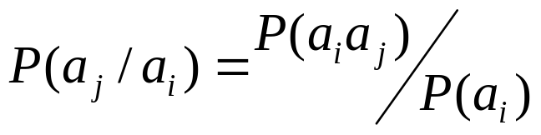
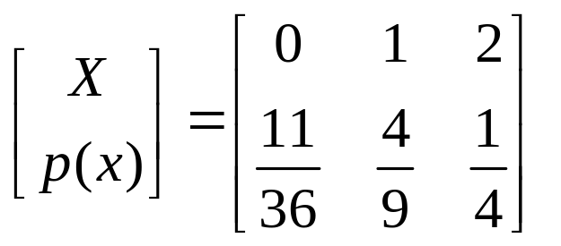
解：根据概率关系可计算得条件概率P（a_{j}/a_{i}）,计算结果列表如下：
a_{j} | a_{i}
 | 0 | 1 | 2
0 | 9/11 | 1/8 | 0
1 | 2/11 | 3/4 | 2/9
2 | 0 | 1/8 | 7/9
P(a_{i}a_{j}) a_{j} | a_{i}
 | 0 | 1 | 2
0 | 1/4 | 1/18 | 0
1 | 1/18 | 1/3 | 1/18
2 | 0 | 1/18 | 7/36

Slide 11
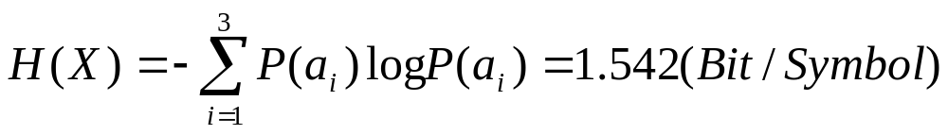
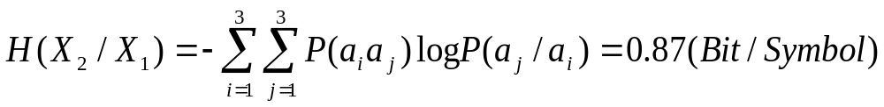
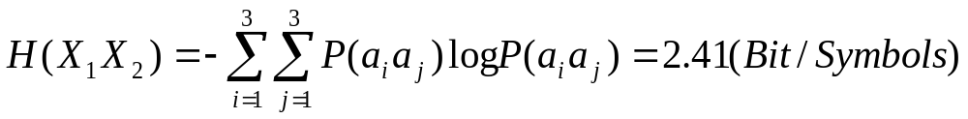
H(X₂|X₁) ≤H₂(X) ≤H(X)
得：
H₂(X)=1.205 bit/symbols

Slide 12
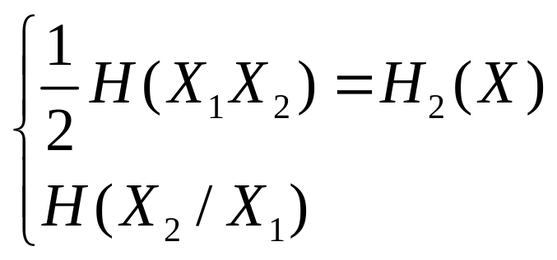
虽然信源X发出的随机序列中每个符号只与前一个有直接关联，但在平稳序列中，由于每一时刻的符号都通过前一个符号与更前一个符号联系起来，因此序列的关联是可引伸到无穷的。
二维平稳信源的信息熵的近似值
到底选取哪一个值更能接近实际二维平稳信源的熵，通过后面对一般离散平稳信源的分析来解决这个问题。

Slide 13
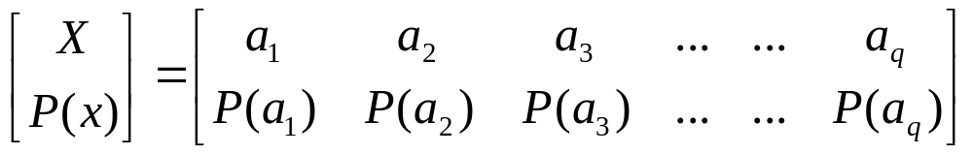
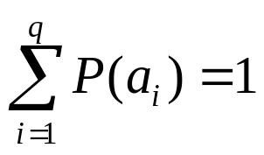
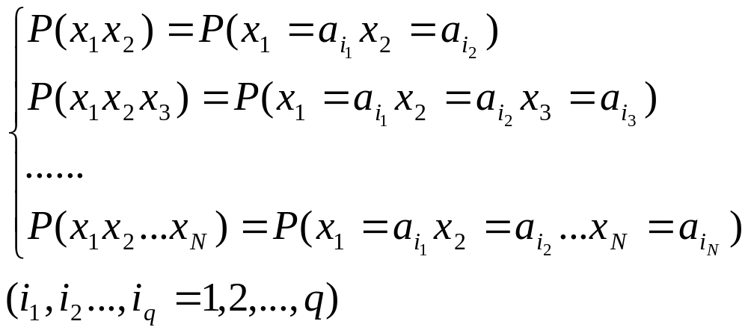
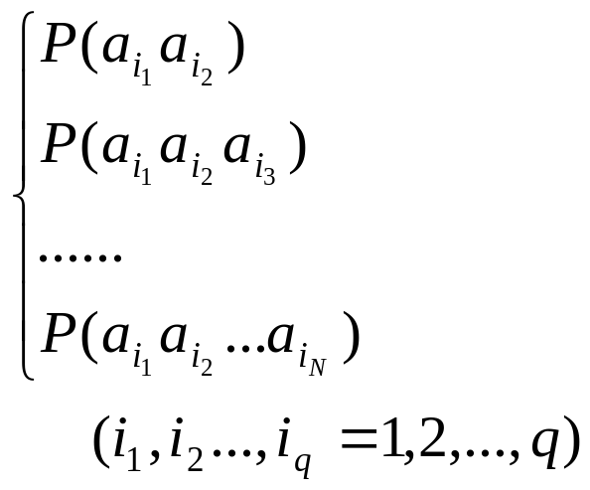
三、离散平稳信源的极限熵
对于一般平稳有记忆信源，设其概率空间为：
发出的符号序列为(X₁，X₂，…，X_{N}，… )，假设信源符号之间的依赖长度为N，且各维概率分布为：
简记为

Slide 14
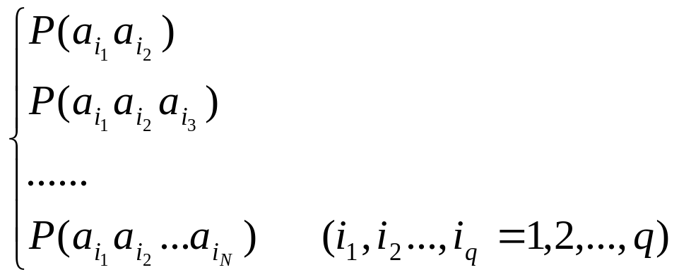
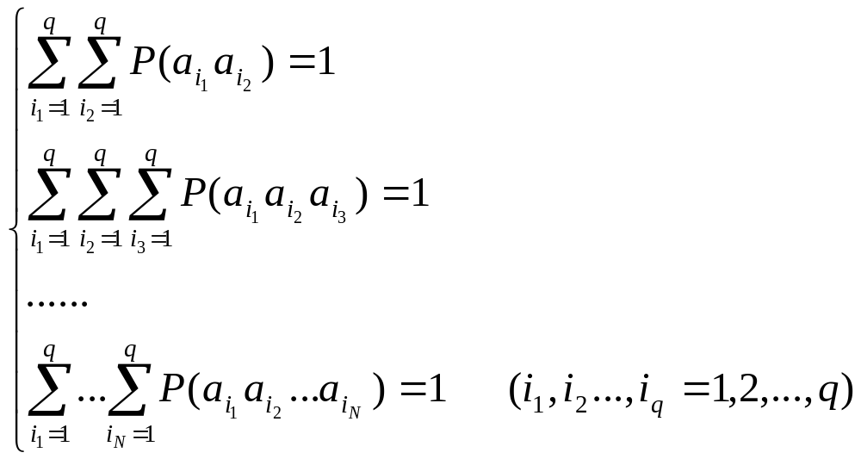
满足：

Slide 15
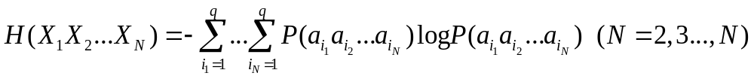
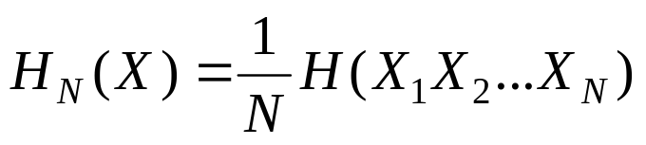
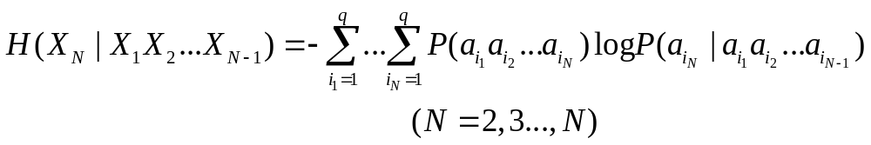
已知联合概率分布可求得离散平稳信源的一系列联合熵：
定义N长的信源符号序列中平均每个信源符号所携带的信息量(平均符号熵 )，为：
另一方面，若已知前面N一1个符号，后面出现一个符号的平均不确定性（平均信息量），可从条件熵得出：

Slide 16
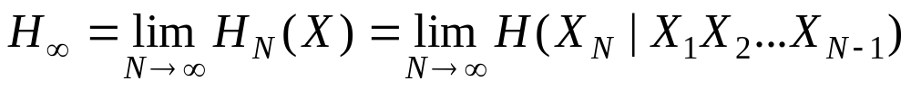
对离散平稳信源若H₁(X)＜∞ ，则有以下性质：
(1) 条件熵H(X_{N}/X₁X₂…X_{N-1})随N的增加是递减的；
(2) H_{N}(X) ≥ H(X_{N}/X₁X₂…X_{N-1})；
(3) 平均符号熵H_{N} (X)也是随N增加而递减的；
(4) 极限熵 H∞ 存在，并且:
  上式表明：当依赖关系趋于无穷时，平均符号熵和条件熵都递减地一致趋于平稳信源的极限熵。
对于一般平稳信源，求 H∞相当困难。但N不很大时有：H∞ ≈ H_{N}(X) 或 H∞ ≈ H(X_{N}|X₁X₂…X_{N-1})。

Slide 17
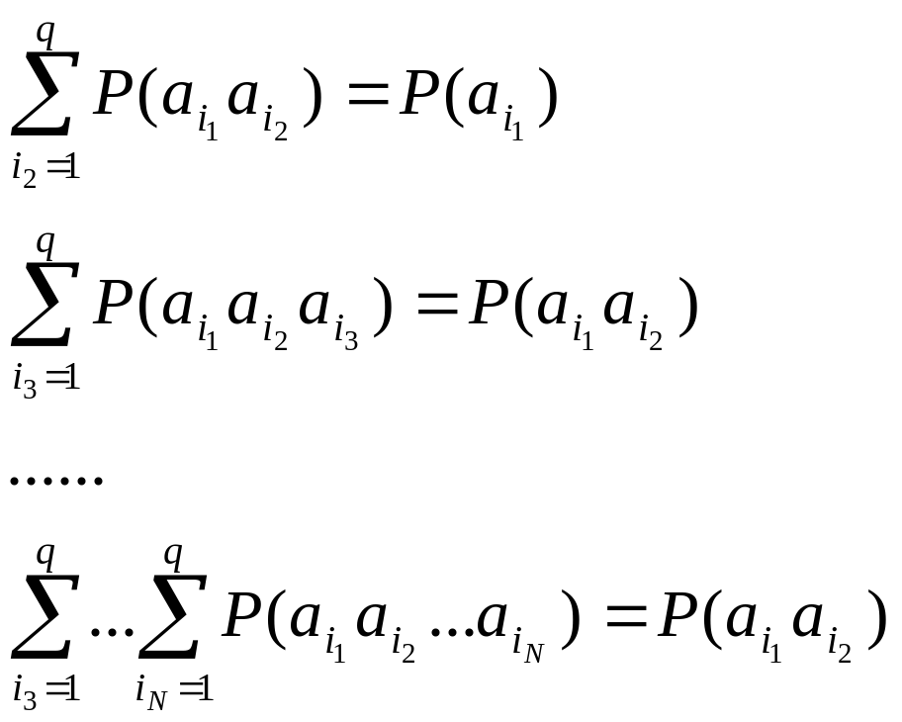
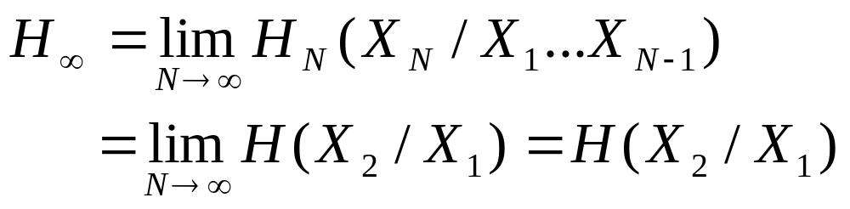
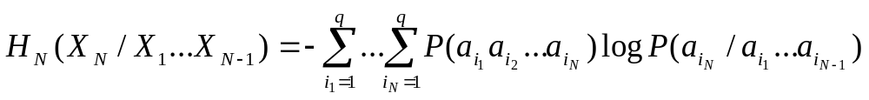
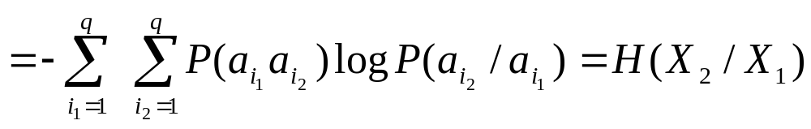
对离散二维平稳信源
此时：

Slide 18
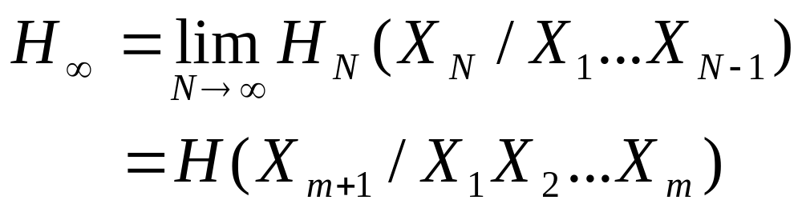
上例为离散二维平稳信源，所以得此信源的信息熵应等于: H(X₂/X₁) =0.87比特/符号。
当平稳信源的记忆长度有限时(m)，得离散平稳信源的极限熵：
对于有限记忆长度的平稳信源可用有限记忆长度的条件熵来对平稳信源进行信息测度。

Slide 19
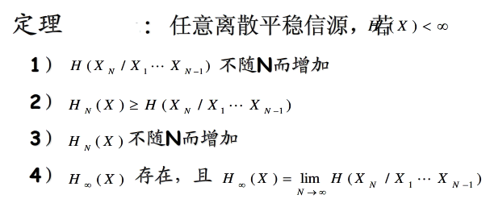
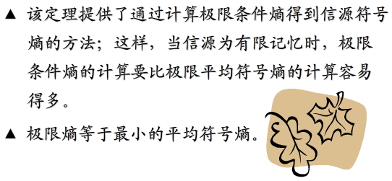
小结
Notes:
将前几页总结为定理

Slide 20
熵之间的相互关系
  H(XY) = H(X) + H(Y|X)
  H(XY) = H(Y) + H(X|Y)
  H(X) >= H(X|Y)
  H(Y) >= H(Y|X)
  H(XY) <= H(X) + H(Y)

Slide 21
熵的意义（对通信系统）
  H(X)：表示信源中每个符号的平均信息量（信源熵）。
  H(Y)：表示信宿中每个符号的平均信息量（信宿熵）。
  H(X|Y)：表示在输出端接收到Y的全部符号后，发送端X尚存的平均不确定性。这个对X尚存的不确定性是由于干扰引起的。信道疑义度(损失熵，含糊度)
  H(Y|X)：表示在已知X的全部符号后，对于输出Y尚存的平均不确定性。信道散布度(噪声熵)
  H(XY)：表示整个信息传输系统的平均不确定性（联合熵）。

Slide 22
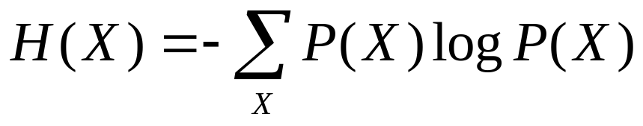
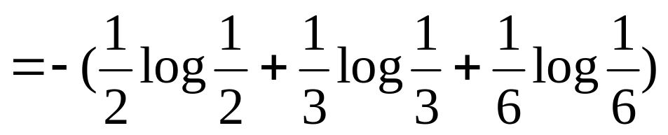
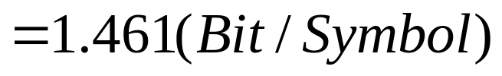
[例5]：有两个同时输出的信源X和Y，其中X的信源符号为{A，B，C}，Y的信源符号为{D，E，F，G}，已知 P(X)和P（Y/X），求联合信源的联合熵和条件熵。
X |  | A | B | C
P(x) |  | 1/2 | 1/3 | 1/6
P(y/x) | D | 1/4 | 3/10 | 1/6
 | E | 1/4 | 1/5 | 1/2
 | F | 1/4 | 1/5 | 1/6
 | G | 1/4 | 3/10 | 1/6
解：信源X的熵为：

Slide 23
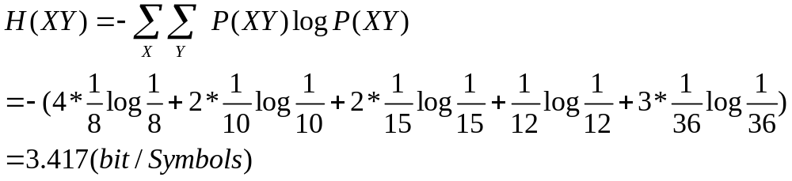
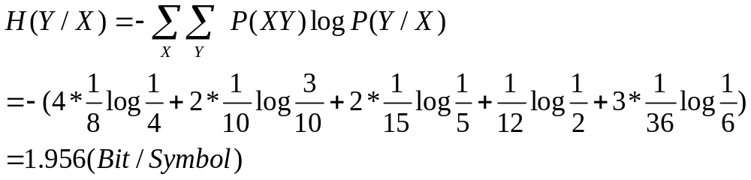
信源XY输出每一对消息的联合概率为：P(XY) = P(Y/X)P(X) ，结果如下表：
P(xy) |  | X
 |  | A | B | C
Y | D | 1/8 | 1/10 | 1/36
 | E | 1/8 | 1/15 | 1/12
 | F | 1/8 | 1/15 | 1/36
 | G | 1/8 | 1/10 | 1/36
联合信源的联合熵：
信源Y的条件熵：
信道散布度
(噪声熵)

Slide 24
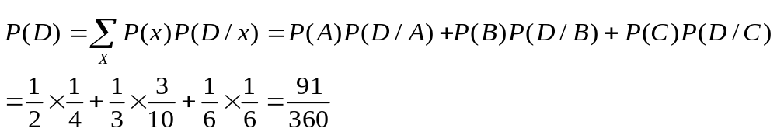
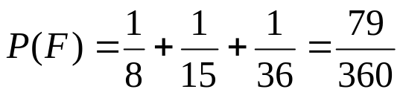
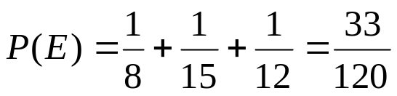
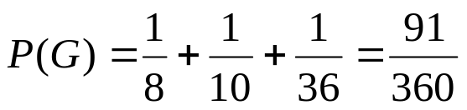
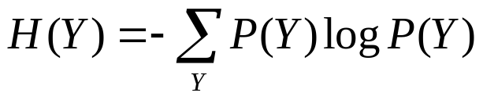
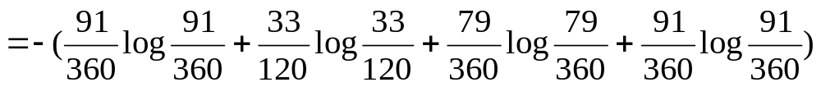

从上述结果可得：
H(XY)=H(X)+H(Y/X) =1.461+1.956=3.417(bit/每对符号)
当两个信源统计独立时，H(XY)=H(X)+H(Y)，为最大。
对第二个信源Y，其熵H(Y)的计算。由全概率公式：
因此：

Slide 25
联合熵的最大值为：
由于信源相关，使联合熵减小，其减小量为：

Slide 26
马尔可夫信源
在很多信源的输出序列中，符号之间的依赖关系是有限的，任何时刻信源符号发生的概率只与前边已经发出的若干个符号有关，而与更前面的符号无关。
为了描述这类信源除了信源符号集外还要引入状态集。这时，信源输出消息符号还与信源所处的状态有关。
若一个信源满足下面两个条件，则称为马尔可夫信源：
（1）某一时刻信源输出的符号的概率只与当前所处的状态有关，而与以前的状态无关；
（2）信源的下一个状态由当前状态和下一刻的输出唯一确定。

Slide 27
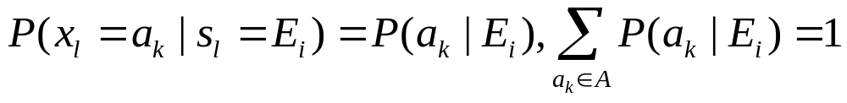

马尔可夫信源
（1）某一时刻信源输出的符号的概率只与当前所处的状态有关，而与以前的状态无关。即
当符号输出概率与时刻L无关，称为具有时齐性。即
（2）信源的下一个状态由当前状态和下一刻的输出唯一确定。
条件（2）表明，若信源处于某一状态 ，当它发出
一个符号后，所处的状态就变了，一定转移到另一状态。
状态的转 移依赖于发出的信源符号，因此任何时刻信源处
在什么状态完全由前一时刻的状态和发出的符号决定。

Slide 28
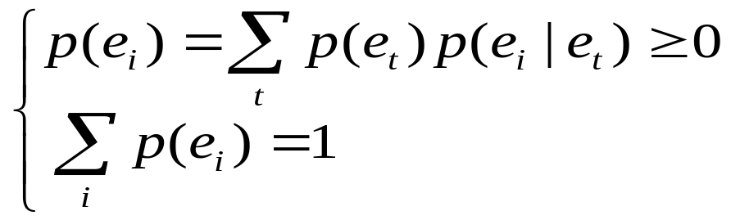
0:0.8
条件概率定为：
P(0|00)=P(1|11)=0.8
P(1|00)=P(0|11)=0.2
P(0|01)=P(0|10)=0.5
P(1|01)=P(1|10)=0.5
00
0:0.5
1:0.2
0:0.5
01
10
1:0.5
1:0.5
0:0.2
状态之间有转移概率，
p(e2/e1)=0.2
P(e1/e1)=0.8
p(e3/e2)=0.5
p(e4/e2)=0.5
p(e1/e3)=0.5
p(e2/e3)=0.5
p(e3/e4)=0.2
p(e4/e4)=0.8
11
1:0.8
二阶马尔可夫信源，原始符号集为{1,0}，
信源共有2^2=4种状态
E：{e₁=00,e₂=01,e₃=10,e₄=11}
当时齐马尔可夫信源达到平稳分布时，满足：

Slide 29
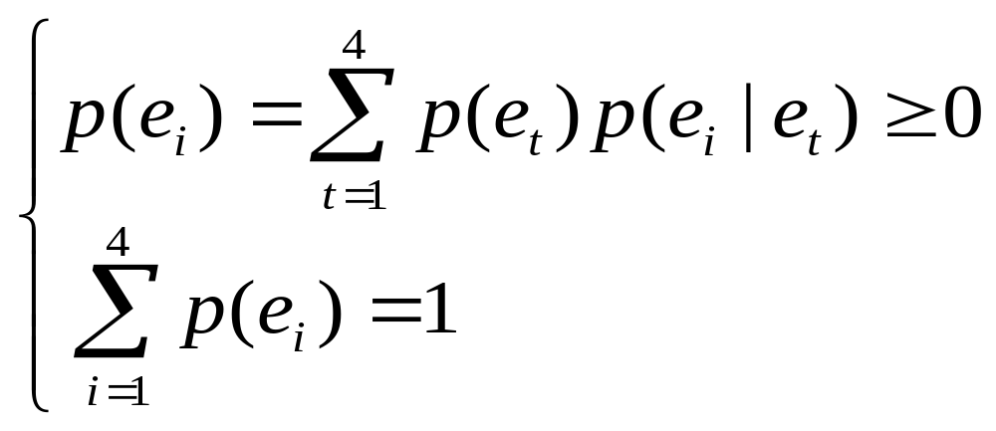
状态之间有转移概率，
P(e1/e1)=0.8
p(e1/e3)=0.5
p(e2/e1)=0.2
p(e2/e3)=0.5
p(e3/e2)=0.5
p(e3/e4)=0.2
p(e4/e4)=0.8
p(e4/e2)=0.5
p(e₁)=0.8 p(e₁)+0.5 p(e₃)
p(e₂)=0.2 p(e₁)+0.5 p(e₃)
p(e₃)=0.5 p(e₂)+0.2 p(e₄)
p(e₄)=0.5 p(e₂)+0.8 p(e₄)
p(e₁)+p(e₂) + p(e₃)+p(e₄)=1
各状态的概率分布为：
p(e₁)= p(e₄)=5/14
p(e₂)= p(e₃)=2/14

Slide 30
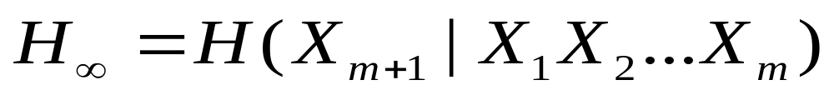

马尔可夫信源的熵：
结论：
表明m阶马尔可夫信源的极限熵等于m阶条件熵。根据求条件熵公式还可得到

Slide 31
0:0.8
状态之间有转移概率，
P(e1/e1)=0.8
p(e1/e3)=0.5
p(e2/e1)=0.2
p(e2/e3)=0.5
p(e3/e2)=0.5
p(e3/e4)=0.2
p(e4/e4)=0.8
p(e4/e2)=0.5
00
0:0.5
1:0.2
0:0.5
01
10
1:0.5
1:0.5
0:0.2
11
1:0.8
各状态的概率分布为：
p(e1)= p(e4)=5/14
p(e2)= p(e3)=2/14

Slide 32
m阶马尔可夫信源
消息长度为m的有记忆信源
所含符号的依赖关系不同，对应的数学描述不同，平均信息量的计算公式不同。
m阶马尔可夫信源符号之间的依赖关系延伸到无穷，用状态转移概率来描述这种依赖关系。
消息长度为m的有记忆信源，每m个符号构成一个符号序列组，代表一个消息。组与组之间统计独立，符号之间的依赖关系仅限于每组之间的m个符号。

Slide 33
黑白气象传真图的消息只有黑色和白色两种，即信源X={黑，白}，设P(黑)=0.3，P(白)=0.7。
1)假设图上黑白消息出现前后没有关联，求熵H(X)。
2)假设消息前后有关联，其依赖关系为P(白|白)=0.9， P(黑|白)=0.1， P(白|黑)=0.2， P(黑|黑)=0.8，求此平稳离散信源的熵H₂(X)。
3)假设消息前后有关联，其依赖关系为P(白|白)=0.9， P(黑|白)=0.1， P(白|黑)=0.2， P(黑|黑)=0.8，求此一阶马尔科夫信源的熵 H(X2|X1) 。
H(X₂|X₁) ≤H₂(X) ≤H(X)
Notes:
此题p(e1)为黑

Slide 34



Slide 35


Slide 36











证明
H(X₂/X₁) ≤ H(X₂)

